Slide 1

首届“迈格云店”MT-O2O云店通项目推介
互联网+一键掌握社区生活
《2016》
The first "manglee cloud shop" MT-O2O cloud shop through project promotion
成都迈格文化传媒有限公司（云店事业部）
2015年12月28日 中国·四川

Slide 2

大众创业，零风险投资
互联网+
全民创业
运营策划
品牌推广
便民服务
亲情会员制购物

Slide 3


国家鼓励万民创业
为什么要投资&创业？
互联网时代，丰富有利资源

Slide 4
传统实体店商品价格高昂，服务质量差，购物路远。
传统O2O快递送达时间不稳定，快递人员服务意识薄弱。
快递、电商等配送时间漫长，大众体验差。
人才交流、房屋出租等业务难以找寻，耗时费力。
传统实体店和O2O的痛点

Slide 5
传统O2O
为什么选择MT-O2O作为创业起点？
传统实体店
MT-O2O
1、房租贵
2、成本大和风险高，回报低
3、品种少、库存大
4、顾客无法沉淀，粘性弱；
5、行业竞争激烈；
1、价廉质更低
2、快递送达时间不稳定
3、需要专人长时间值守
4、老人孩子不会网购
5、遇到纠纷处理的时间漫长
6、不能与顾客有效的面对面沟通
7、顾客回头率低；
8、市场竞争激烈；
1、房租少 ，投入小
2、品种多，不压货
3、PC端、手机端、线下触摸端和线下导购四端合一
4、线上捆绑客户，线下交易
5、首创MT-O2O云店通全新市场
6、低价高质的便利商品
7、便利商品极速送货上门服务，无需等待
8、生鲜水果、商品代购、社区活动等其他服务

Slide 6
迈格云店
1、大众创业零风险投资项目，
2、享受实惠、便利、放心
3、亲情会员制购物
4、便民服务体验、品牌商品推广和销售的低成本拓展广渠道
5、小屏幕、大商城，跨界经营，收入多

Slide 7

MT-O2O创业 可以怎么玩？
全直营
半直营
公司开直营店，负责直营店的盈亏；
养活一家店后， 才能开第二家店，扩张慢，周期长；
只能使用社会化仓储，配送时间超过一个小时；
无法直接面对用户
为超市跑腿，实现不了个体价值；
以当地连锁超市为合作对象，选址受到限制；
配货、送货时间长，超过一个小时；
如社区001，DMALL
全直营
半直营
与实体便利店合作
与实体便利店合作
需承担高额门面租金；
人力成本增加，需要足够人员管理店面并外出送货；
没有未来，实体店只是为平台服务，是平台在探索期过渡期的棋子；
如：爱鲜蜂，闪电购

Slide 8
创业需求持续上升
国家鼓励全民创业、返乡创业，掀起新一轮的创业高潮。
房地产业和出口产业衰退，带来大量待创业入口。
GDP增速放缓，新增工作岗位减少。
移动互联网时代降低了创业门槛。

Slide 9

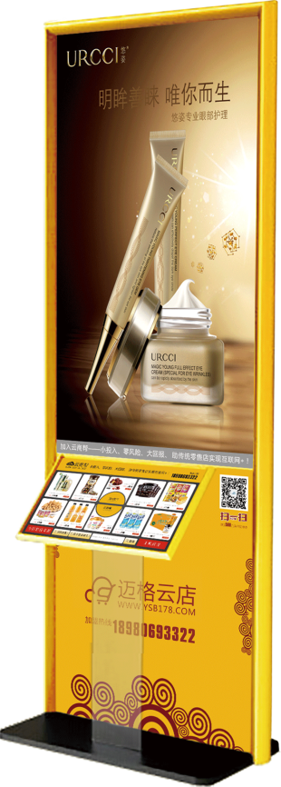




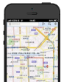
迈格云店
MT-O2O云店通·实体店升级互联网+工具
MT-O2O云店通是一个落地的互联网+创业项目。创业者可以利用这个平台，成为省、市、县总代理，也可以直接做店主。它整合了周边各类生活服务资源，为用户提供房屋出租、人才招聘、便民服务等各类生活服务，并实现极速送达。用户扫面机器上的二维码后，用手机下单，他们想要的任何东西都可以立即送到手上，将用户从传统商铺中解放出来。
房屋出租
人才招聘
便民缴费
家政服务
附近商家

Slide 10
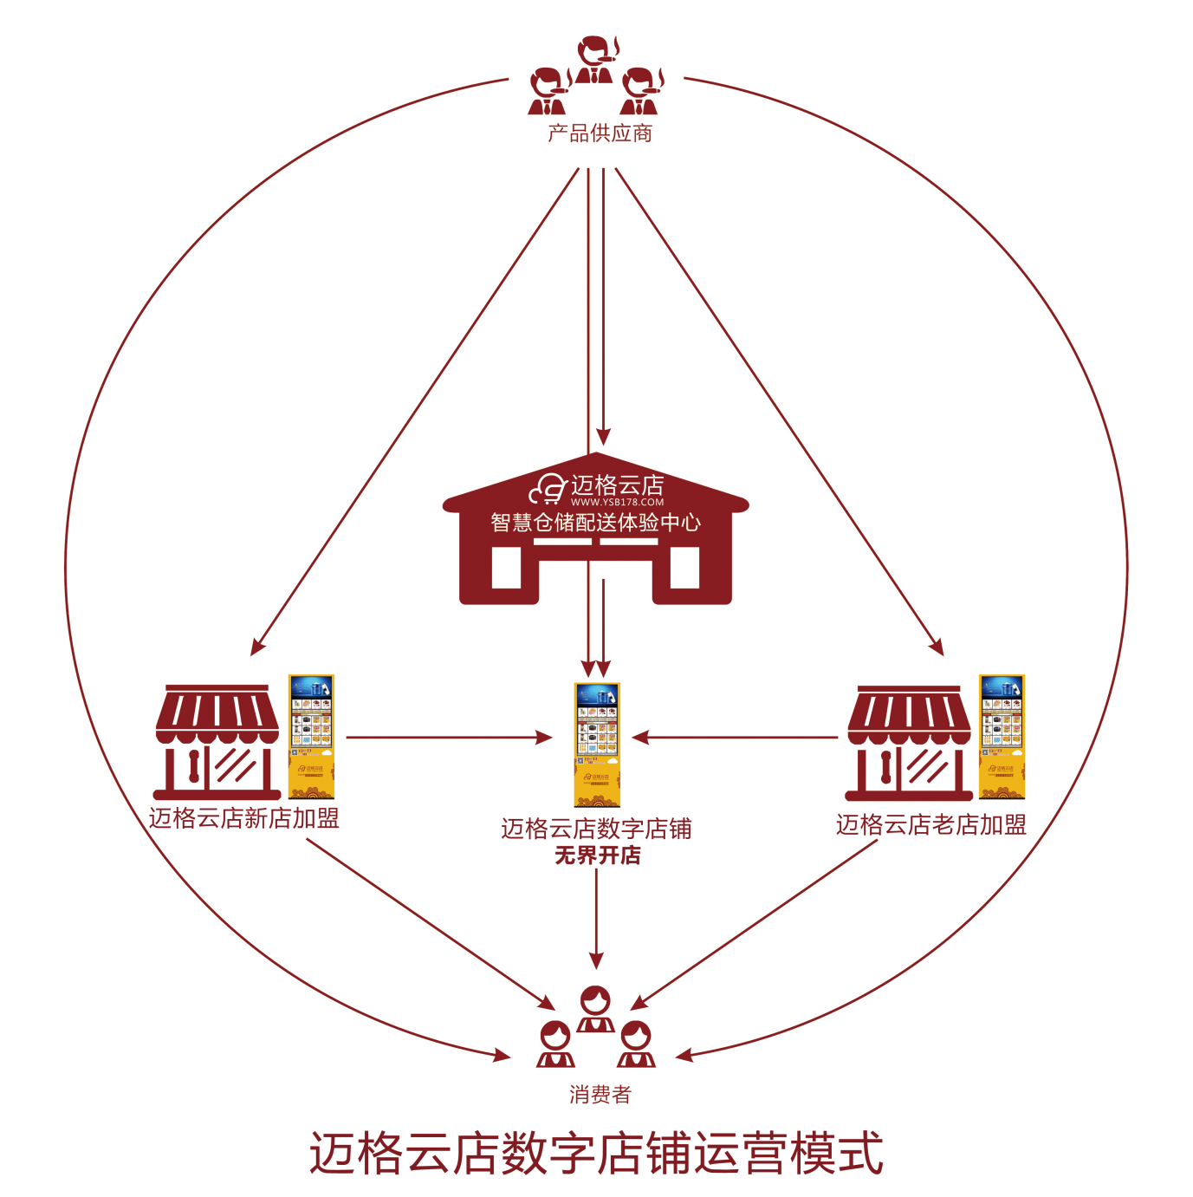

Slide 11
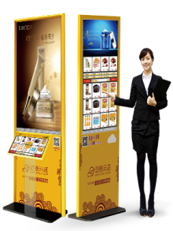
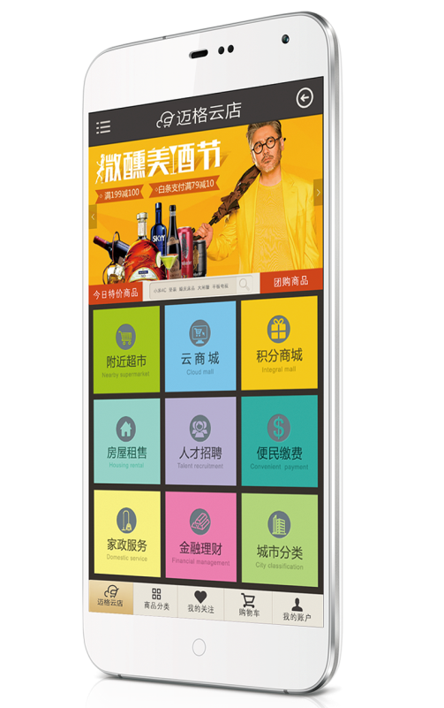
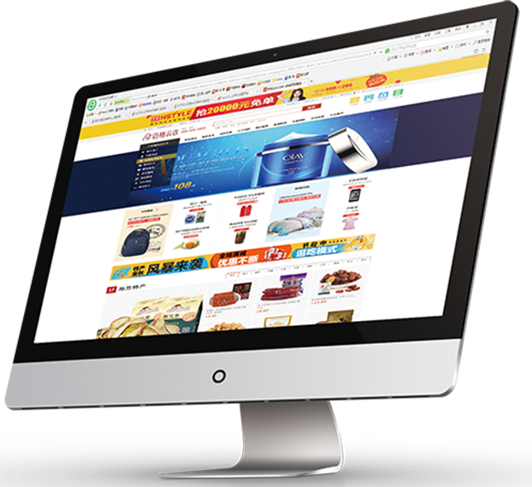
迈格云店四端合一
PC端
手机端
线下触摸端+线下导购端

Slide 12
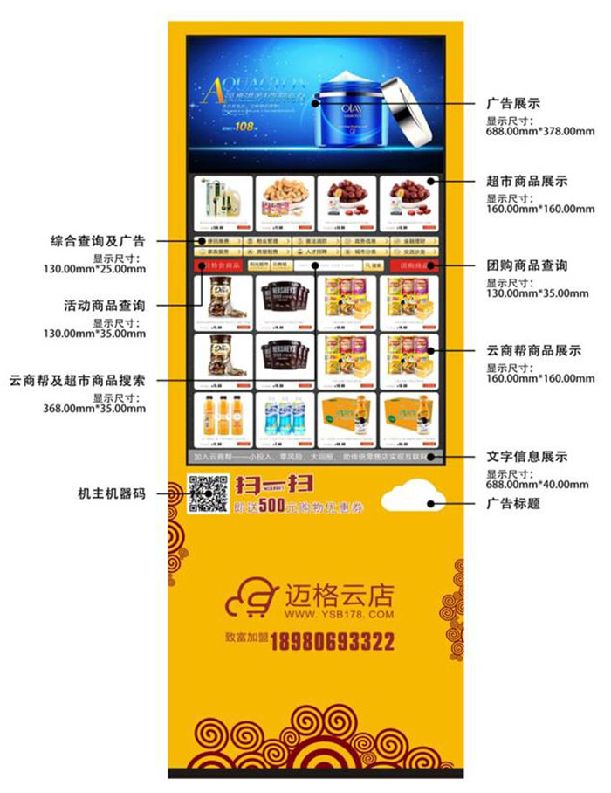
云店通机器介绍

Slide 13
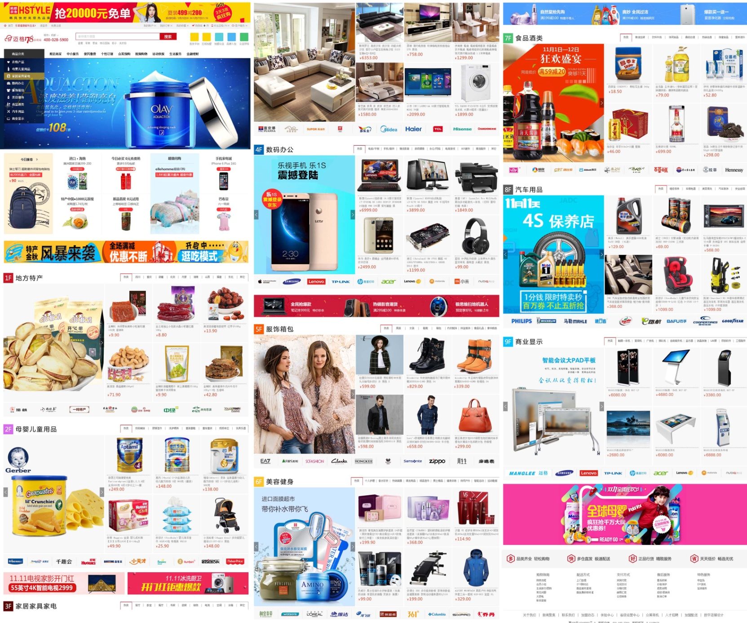
迈格云店商城介绍

Slide 14
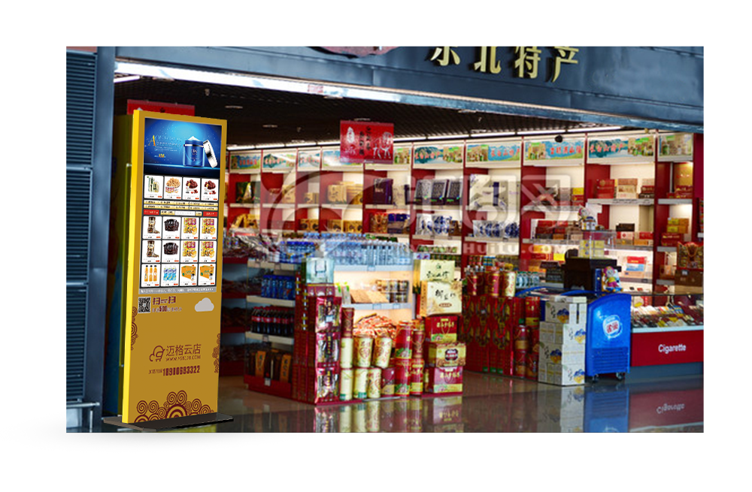
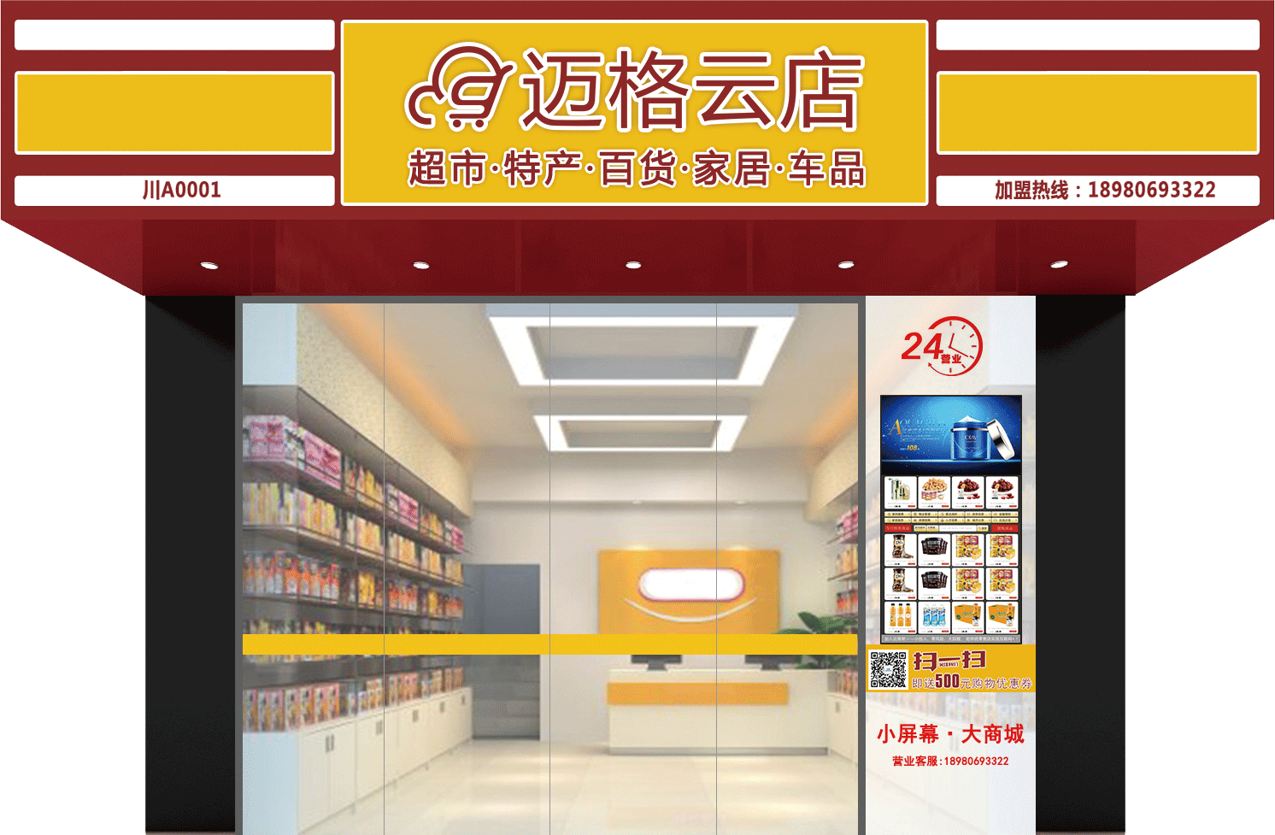
投资迈格云店新开体验店
已有实体店加盟迈格云店当店主

Slide 15
迈格云店小店收益模型
便利品销售：1000x20% ×30×12=72000元/年
增值业务收益：2400元/年
5年经营权：价值37.2w+

Slide 16
迈格云店小店投入模型
投资类别（首次投资）
实体店
迈格云店
合计
27. 5万
0.85-2.38万
房租
1.5万/月
0万/月
转让费+装修
15万
0万
设备投资
10万
0.85-2.38万
其他
1万
0万
开店时间
6个月
1个小时

Slide 17
迈格云店坚实支持
技术支持
全方位技术支持
强大技术团队
………………………………….………………..…..…
●
●
●
十大交易平台
24小时客服和一对一小二帮扶
●
提供物品支持
..…..…
开店支持
……………………………….………………..
…………...……
售后支持
●
●
……....……
帮忙选址
进货指导
易上手
……...……..………….…
……..…....…
●
陈列指导
●
开店手续
……………..……………….….…
●
●
提供货源支持和分
销平台供货
…………...……
供应链支持
货物上架
●
推广支持
运营支持
……....…
…....…
……………………………….……..
●
●
运营一月，包教会，不怕没经验
………..……
推广一周
做到40单/天以上
●

Slide 18

迈格云店的推广
主要是迈格云店公司负责
DM单
…….......…
海报
●
……......…
●
推广物料
…..….......…
…..….......…
●
●
X展架
楼贴

Slide 19
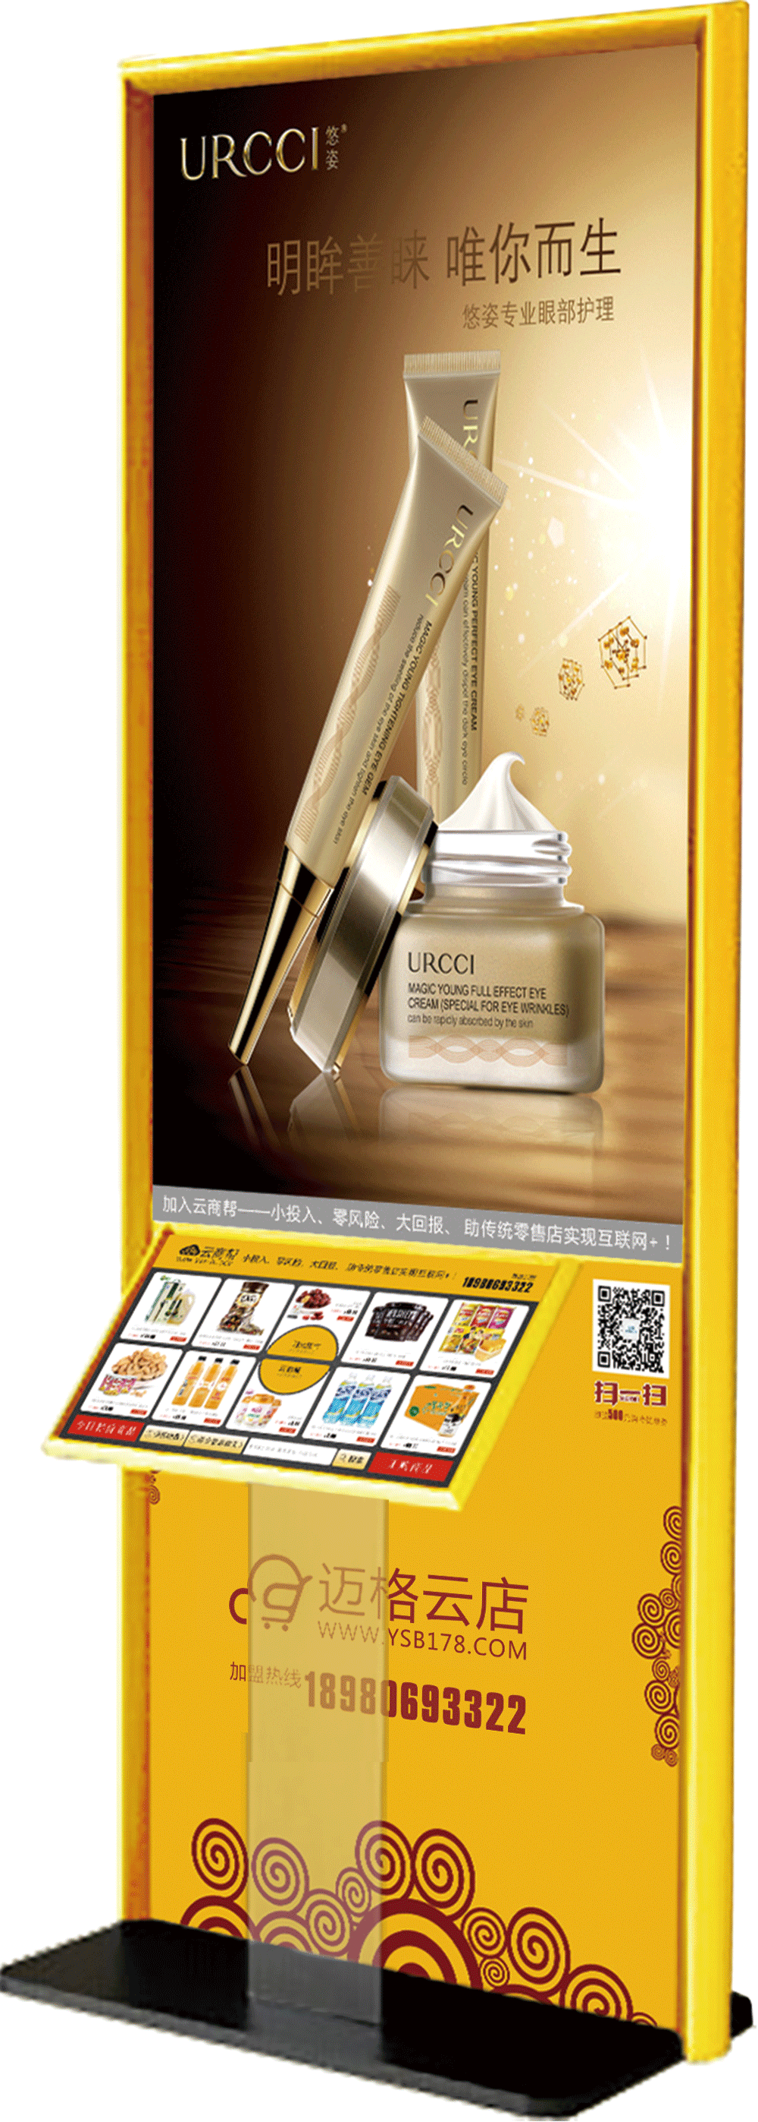
首次用户体验
通过扫面云店通机器上的二维码锁定用户
通过扫描二维码锁定客户，之后只要改客户在MT-O2O的平台上
购买产品，您可获得相应的利润。
客户购买后（不管多少钱）送至客户家中，请客户确认收货，使客
户完成一次购买流程，让客户在生活中能熟练使用MT-O2O云店通

Slide 20





创业者迈格云店事业发展四部曲
以便利店业务作为切入口和基础，获得用户和收益
接入基础O2O服务，如房屋出租、人才招聘、便民服务等
基于长期服务带来的信任基础，接入扩展业务和大额消费业务，成为广大居民的私人生活助理
利用金融服务扩大投资，拥有十来家小店，成就自己的事业，（每家小店每月稳赚6200万以上，就像一个价值100万的门面房）

Slide 21
第一、 投资0.85—2.38万、订购云店通机器，新开体验店当店主
在已有实体店铺外放置云店通线下触摸机器，或新开体验店当店主
第二、投资50万 做省会城市总代
第三、投资20-30万 做市级城市总代
第四、投资10万 做县级城市总代

Slide 22
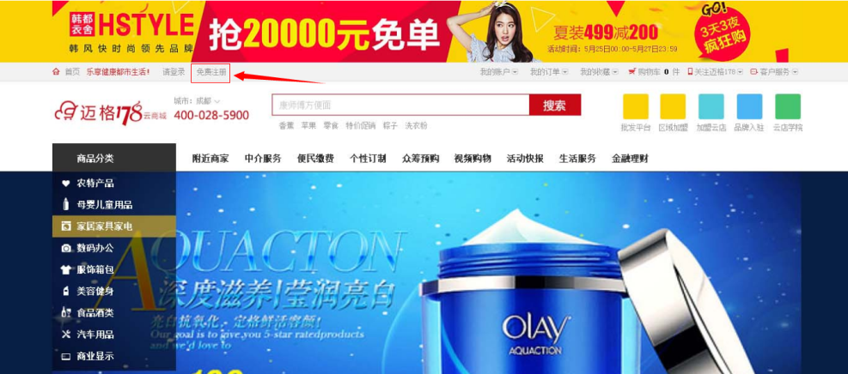
还可以不采购MT-O2O云店通，申请账号开店经营
开店流程：
1、找到迈格云商城http://www.ysb178.com/buy.html，如下图，进入主页面。在此页面上找到“注册”，点击。
5、点击后，会进入相关的开通旺铺的一些相关信息说明，以及一些明细资料。
点击下面的一个“查看详情”，进入另外一个窗口。
6、进入可选择的旺铺页面，根据需要进行选择操作。
7、如有不清楚的地方，用鼠标拉动网页至底部可以选择在线开通与免费咨询信息。
2、点击注册后，会随即进入注册窗口，根据需要进行填写相关的明细资料。
3、若是有用户名的，可以直接点击迈格云商城主页面上的“登陆”，会出现登陆窗口，输入用户名与密码，进行登陆操作。
8、根据需要进行操作开通相关的店铺就可以了，这个没有特别的限制的。
4、进个人中心，在左侧可以看到有一个“旺铺”按钮，点击它，进行下一步的操作。

Slide 23
零风险稳赚的大众创业投资项目
利用先进的移动多媒体触摸信息发布技术创造了一个集商品展示购物、便民缴费、中介服务（房产、金融、人才、服务等）、政务和广告信息发布为一体的，通过MT-O2O云店通引流到线上消费、就近服务的亲情会员制云生活圈；
传统实体店升级互联网+工具，
大众创业零风险投资的项目，
享受实惠、便利、放心的亲情会员制购物&便民服务体验，
品牌商品推广和销售的低成本拓展广渠道

Slide 24


